Slide 1
МЕДИЦИНСКИ УНИВЕРСИТЕТ – ПЛЕВЕН
ФАКУЛТЕТ „ОБЩЕСТВЕНО ЗДРАВЕ“
КАТЕДРА „ОБЩЕСТВЕНОЗДРАВНИ НАУКИ“
Лекция №9
ВЗЕМАНЕ НА РЕШЕНИЯ В БИЗНЕС ЕТИКАТА
Проф. д-р Силвия Александрова-Янкуловска, д.м.н.
Notes:
1

Slide 2
Разпознаване на моралния проблем
Способността да се разпознае етичния проблем в дадена ситуация се нарича етична чувствителност или морално осъзнаване.
Разпознаването на даден въпрос като „етичен” проблем задейства процеса на морална преценка.

Slide 3
Разпознаване на моралния проблем
Величина на последствията
Морална сила на въпроса
Разпознаване на моралния проблем
Социален консенсус

Slide 4
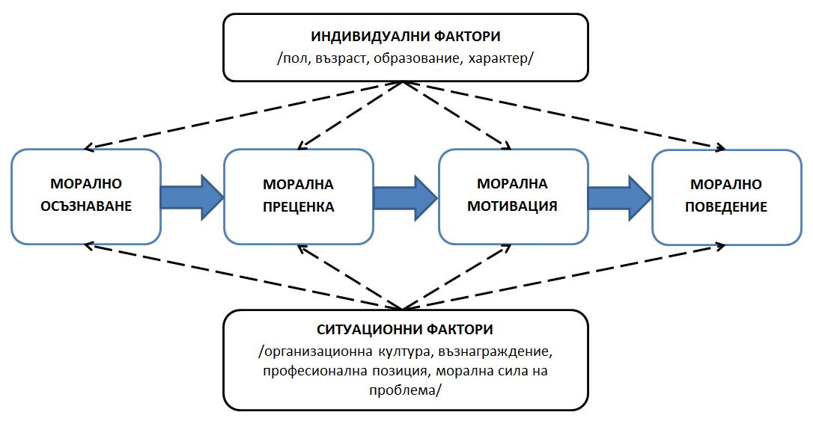
Процес на вземане на етично решение
Теория на Колберг за моралното развитие

Slide 5
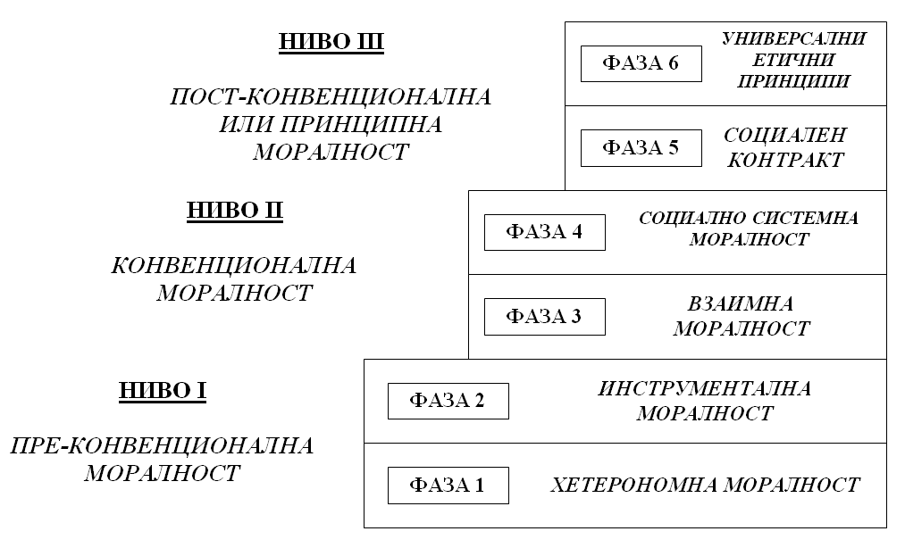
Теория на Колберг за морално развитие

Slide 6
Морално разсъждаване
Повечето възрастни са на конвенционално ниво на когнитивно морално развитие и по-малко от 20% са достигнали до принципното ниво.
Повечето възрастни търсят извън себе си ориентир в ситуации с етични дилеми – обръщайки се към значими други лица в съответната среда, като колеги, ръководители или оповавайки се на правилата и законите на обществото.
Повечето хора трябва да бъдат направлявани, когато става въпрос за етика.

Slide 7
Морално разсъждаване
Моралното разсъждаване се фокусира върху вземането на решение за това, кое е правилно, а не обезателно върху извършването на това, което е правилно.
Хората могат да вземат правилно решение, което да не приведат в изпълнение поради влиянието на социалният контекст.
Повечето хора са последователи, когато става въпрос за етика. Когато те са помолени или накарани да извършат нещо неетично, повечето биха го направили.
Неетичното поведение не винаги е резултат на недостатъци, лоши характерови черти на индивида, а може да е резултат от система, която насърчава или подкрепя неетичното поведение.

Slide 8
Етично лидерство
Противно на общоприетите схващания, болшинството от възрастните не са автономни морални личности.
Те се влияят от думи и действия на равнопоставени и лидери ⇒ необходимост от етично лидерство.
„Моралният мениджър” насърчава другите към етичното измерение, дава им възможност да разберат какво се очаква от тях и ги държи отговорни.
Моралните мениджъри поставят стандарти, предават етични съобщения, изграждат модел на етично поведение и използват наградите и наказанията за направляване на етичното поведение в организацията.
Моралните мениджъри създават интегритет в организацията.

Slide 9
Модел за етичен анализ
в бизнес етиката

Slide 10
1. Кой е основният проблем в случая?
Определете основния проблем задавайки си въпроса: трябва ли да извърша/да се въздържа от извършването на действие Х?
Тест: Прецизност на дефиницията на основния проблем

Slide 11
2. Кои са заинтересованите страни в дилемата?
Кои хора или въвлечени страни трябва да бъдат включени в решението?
Чии права, интереси и благополучие са отчетени в решението? Избройте ценностите, които те представят.
Тест: Завършеност и прецизност в преценката на заинтересованите страни и интересите им.

Slide 12
3. Кои правила или насоки за поведение са приложими към дилемата?
Избройте уместните правила, предписания и насоки за поведение в случая. Източници на информация за тях са законите, кодексите за поведение и др.
Изяснете основните отговорности в конкретната институция, екип и длъжност.
Тест: Завършеност на описите и прецизност в интерпретацията на дилемата.

Slide 13
4. Какви аргументи могат да бъдат изтъкнати?
За да формулирате основателна позиция по дилемата е необходимо да се опишат уместните аргументи – аргументите в подкрепа на обмисленото ви действие и аргументите против. Целта на създаването на такъв списък не е да се неутрализират противоположните аргументи, а да се уверим и да покажем, че сме взели под внимание всички уместни аргументи.
Уверете се, че всички заинтересовани страни, правила, насоки на поведение са отчетени (проверете стъпки 2 и 3).
В заключението може да се направи опит за минимизиране на нанесените вреди.
Разделете аргументите в групи: деонтологични и консеквенциални.
Тест: Завършеност на описите и прецизност на ранжирането на аргументите.

Slide 14
5. Какво е Вашето заключение?
Когато всички аргументи са изброени и ранжирани, може да се формулира заключение.
В заключението разумното решение може да е подкрепено със солидни аргументи и чрез отчитане на заинтересованите страни.
Тест: Съгласуваност на заключението с претеглянето на аргументите.

Slide 15
6. Ще го направите ли?
Подкрепяте ли такова заключение?
Възнамерявате ли да действате според заключението?
Можете ли да защитите заключението си пред колегите и заинтересованите лица?
Тест: Правдоподобност по отношение на собствените интуиции и практическа осъществимост.

